Slide 1

Ingeniería de Sistemas
Análisis multivariado
%
√
+
Ing. Y. Elízabeth Ramírez Pezo

Slide 2
Correlaciones
1,000
%
2

Slide 3
Correlaciones
Descargar data “mtcars”
Cargar datos
Cargar librerías
Identificar tablas y columnas
Identificar tipo de variables
Identificar resumen medidas de tendencia central

Slide 4
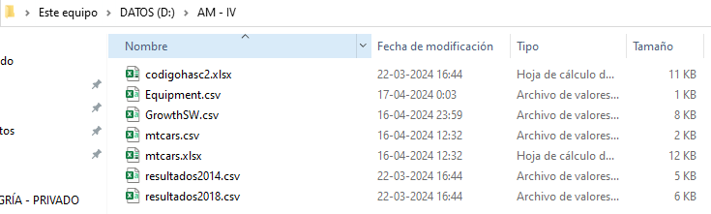
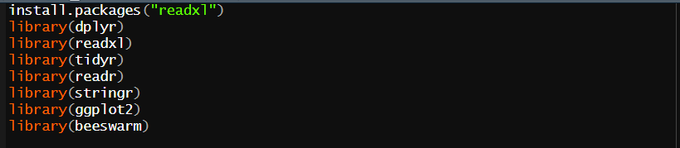
Correlaciones
Descargar data “mtcars”
Cargar datos
3. Cargar librerías

Slide 5


Correlaciones
Identificar tablas y columnas
Identificar tipo de variables

Slide 6
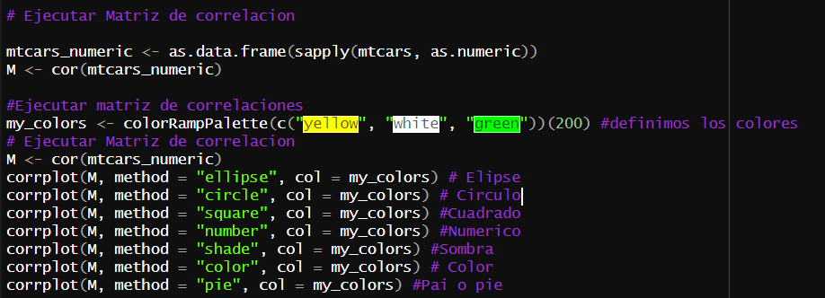
Matriz de correlación
Cambiar la forma de la matriz por:

Slide 7
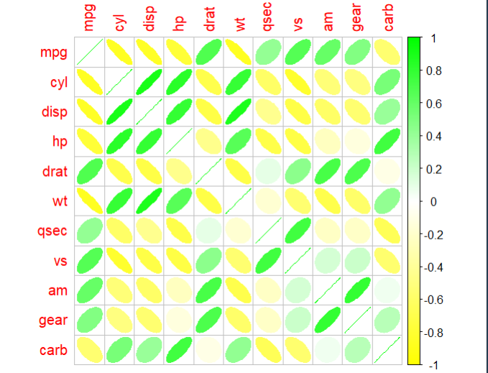
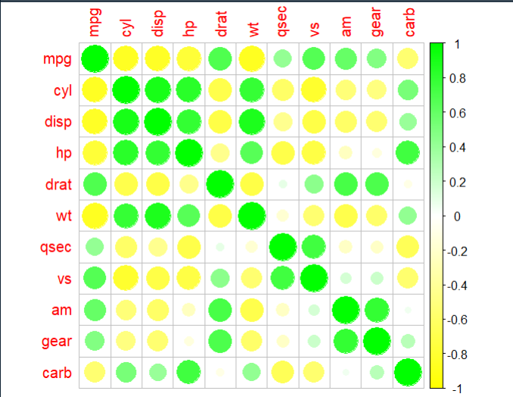
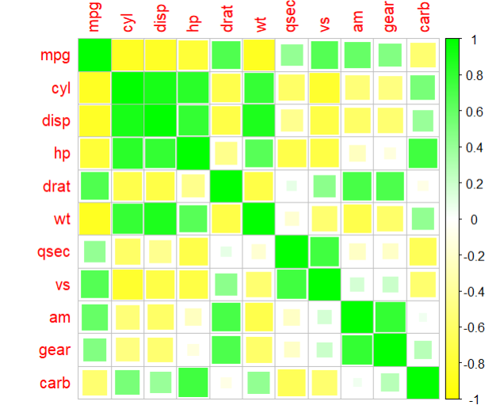
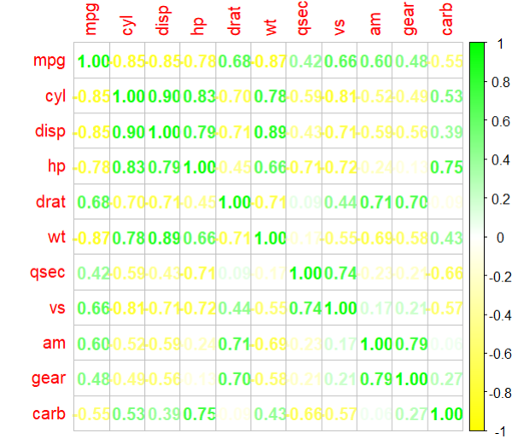
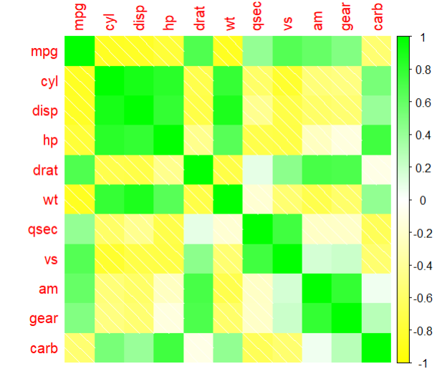
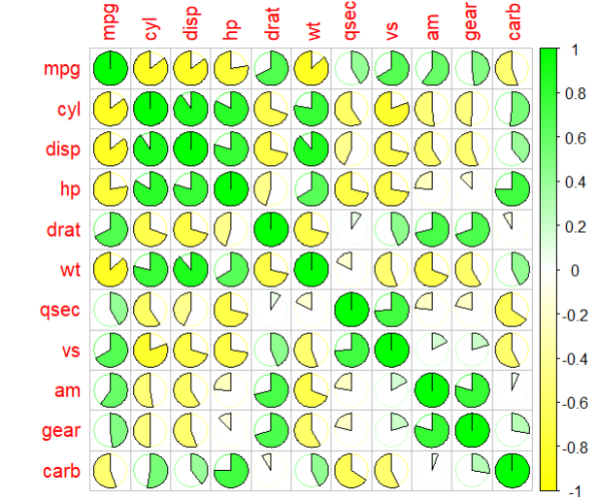
Matriz de correlación
Cambiar la forma de la matriz por:

Slide 8

Gracias por su atención

